Slide 1



PHÒNG GD - ĐT AN DƯƠNG
Trường TH Đặng Cương
Môn : Toán
Lớp: 1E
Bài 30:
PHÉP CỘNG SỐ CÓ HAI CHỮ SỐ VỚI SỐ CÓ HAI CHỮ SỐ
( Tiết 1)
GV : Trương Thị Huyền
Năm học : 2021 - 2022

Slide 2

Khëi ®éng

Slide 3
B

Slide 4

R
U
N
G
V
À
N
G
Câu hỏi 1
Số có hai chữ số gồm có những hàng nào?
A
Hàng chục
Hết giờ!
5 giây bắt đầu
2
0
1
3
4
5
B
Hàng đơn vị
c
Hàng chục và hàng đơn vị

Slide 5
R
U
N
G
V
À
N
G
Câu hỏi 2
Cách thực hiện phép tính nào đúng?
A
A
B
c
Hết giờ!
54
3
54
3
54
3
5 giây bắt đầu
2
0
1
+
3
4
5
+
+
57
84
57

Slide 6
R
U
N
G
V
À
N
G
Câu hỏi 3
Chị cắt được 15 ngôi sao, em cắt được 4 ngôi sao.
Hỏi cả hai chị em cắt được bao nhiêu ngôi sao?
Phép tính nào phù hợp với đề bài?
A
A
Hết giờ!
5 giây bắt đầu
15 – 4 = 11
2
0
1
3
4
5
B
15 + 4 = 19
C
15 + 4 = 55

Slide 7
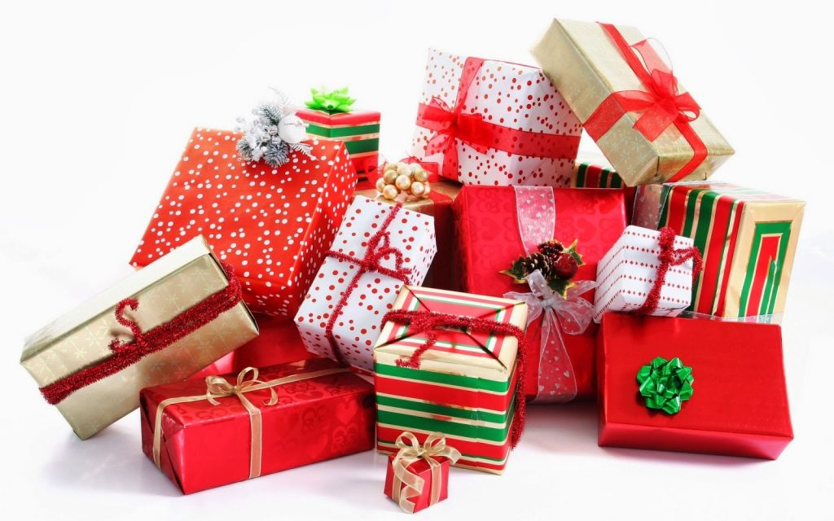

Slide 8


Slide 9
Đ

Slide 10
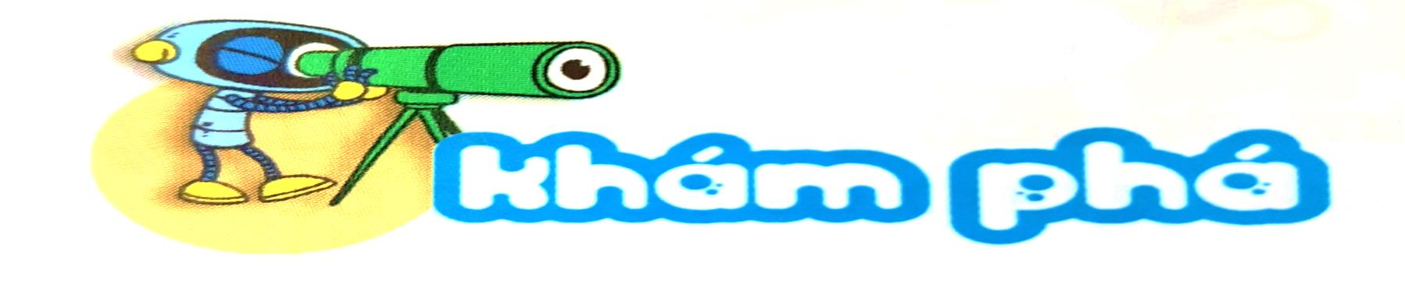

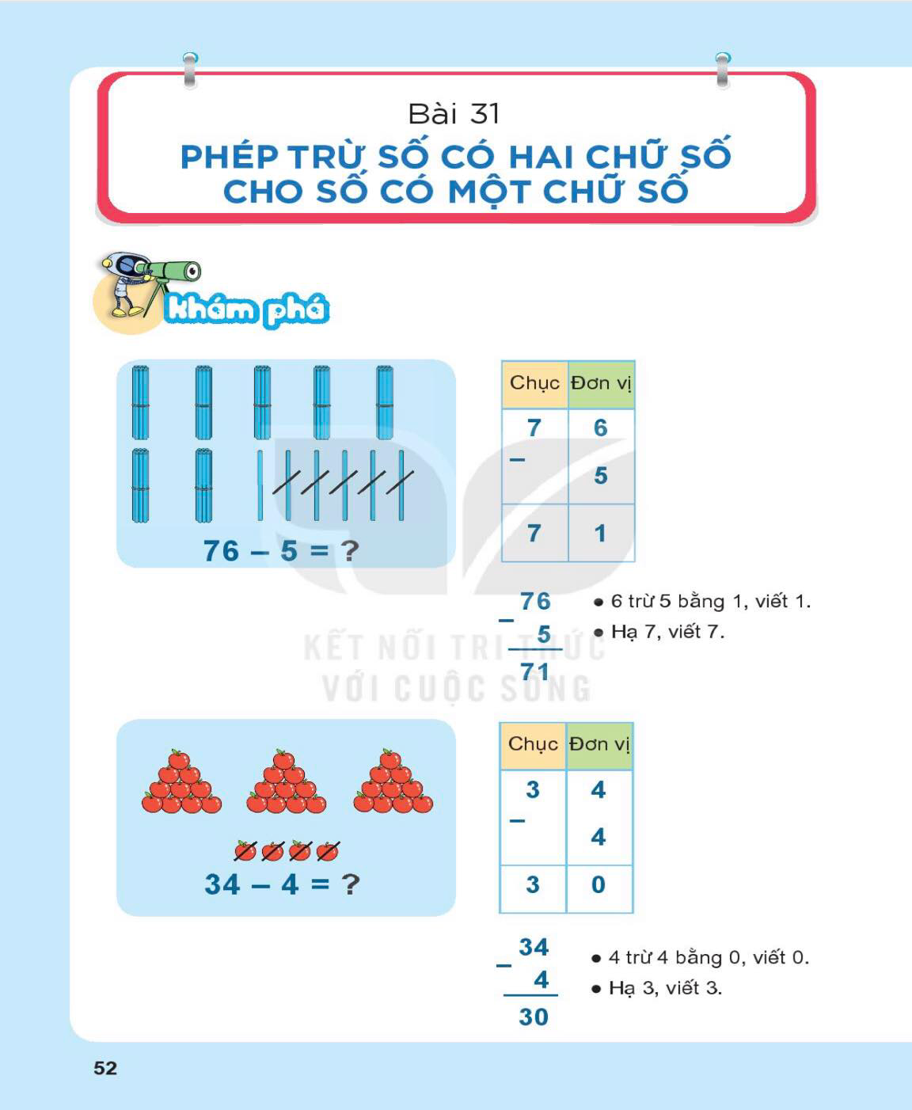

Chục | Đơn vị
2
3
2 cộng 5 bằng 7,
viết 7.
+
3
2
1
5
+
4
7
3 cộng 1 bằng 4,
viết 4.
1
5
4
7
32 + 15 = 47
32 + 15 = ?

Slide 11






Slide 12
Chục | Đơn vị
4
2
4 cộng 0 bằng 4,
viết 4.
+
2
4
3
0
+
5
4
2 cộng 3 bằng 5,
viết 5.
3
0
5
4
24 + 30 = 54
24 + 30 = ?

Slide 14
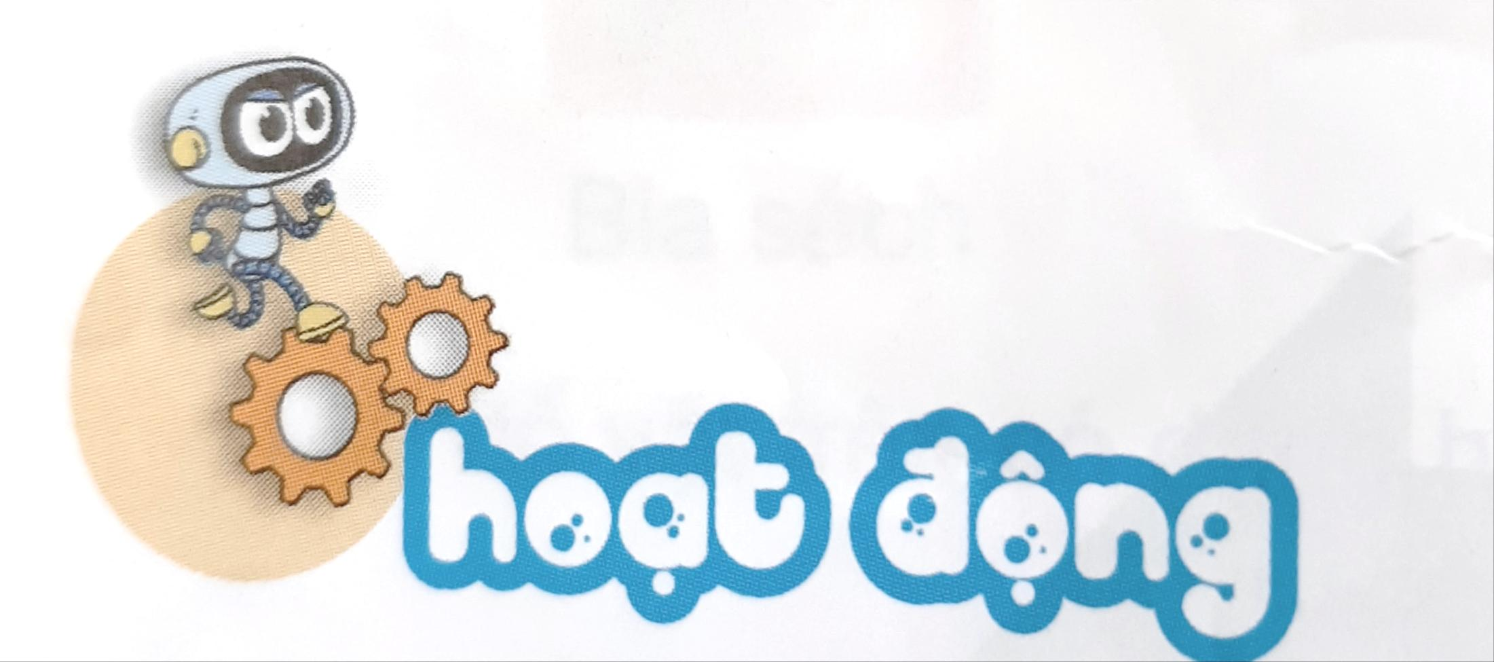

Slide 15
S/48; 49

Slide 16

Bài 1. Tính:
41
11
15
30
56
31
60
29
+
+
+
+
5
2
45
87
89

Slide 17

Bài 2. Đặt tính rồi tính
13+21
15+ 64
34+40
83 +15
3
34
40
1
15
64
83
15
+
+
+
+
2
1
3
4
79
74
98

Slide 18

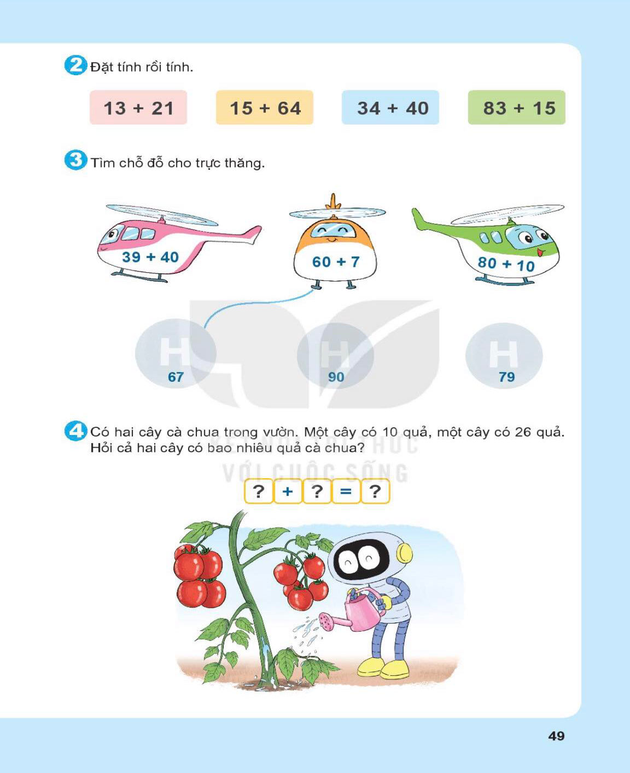
Bài 3. Tìm chỗ đỗ cho trực thăng

Slide 19
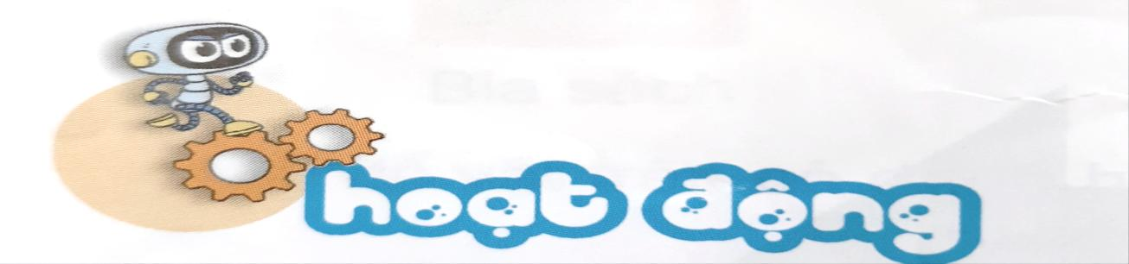
Bài 4. Có hai cây cà chua trong vườn. Một cây có 10 quả, một cây có 26 quả. Hỏi cả hai cây có bao nhiêu quả cà chua ?
10
+
26
=
+
36
?
?
=
?

Slide 21
Tiết 2

Slide 22
Ôn lại kiến thức cũ
Đặt tính rồi tính
6
5
0
7
+
+
3
2
2
2
8
8
9
2

Slide 23
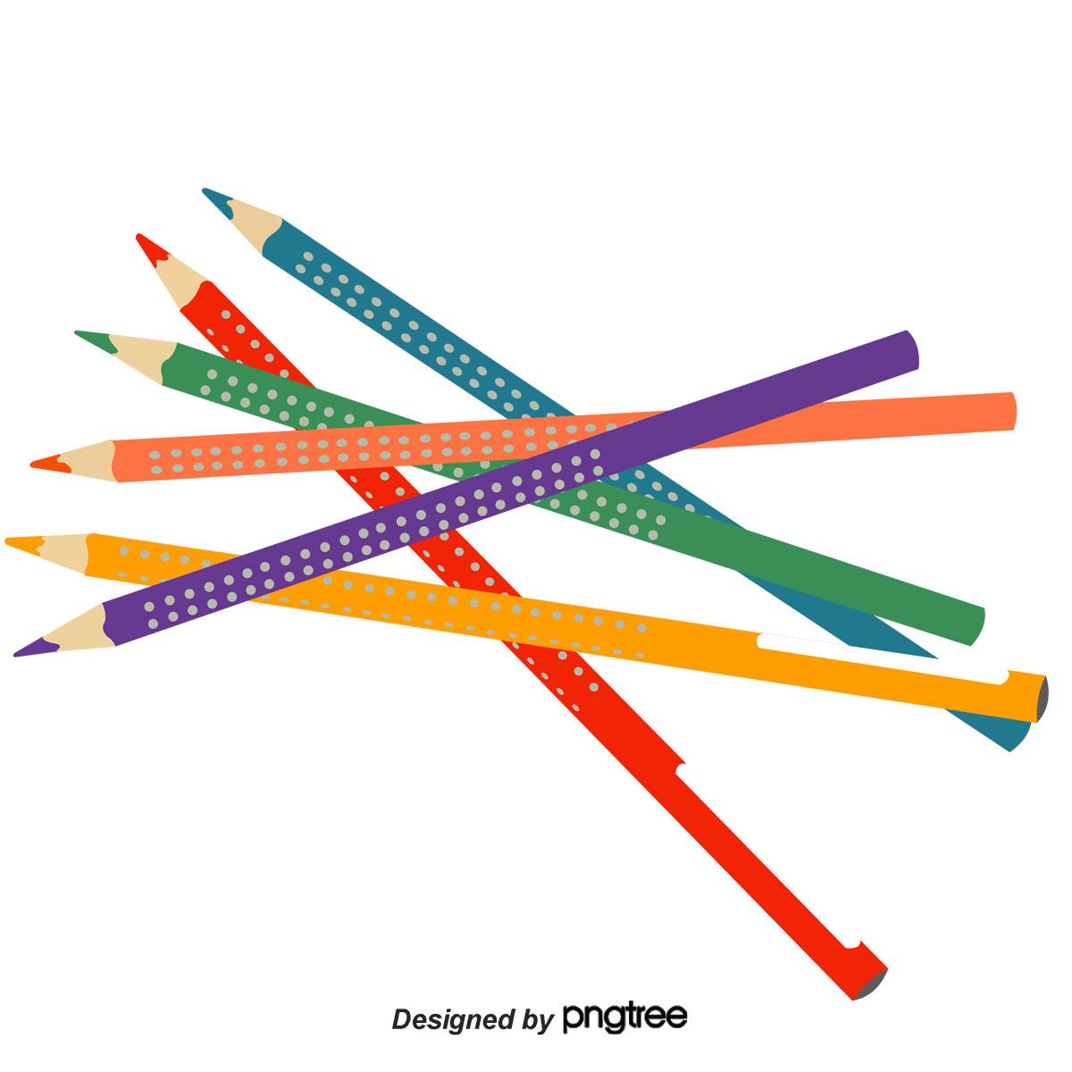
Hà có 12 bút chì,mẹ mua thêm cho Hà 26 bút chì. Hỏi Hà có tất cả bao nhiêu bút chì ?
?
?
=
?
12
+
26
38

Slide 24
Luyện tập
Bài1. Đặt tính rồi tính
10 + 47
23 + 54
61 + 35
58 + 41
0
8
1
1
5
3
6
2
+
+
+
+
4
7
5
4
3
5
4
1
5
7
7
7
9
6
9
9

Slide 25
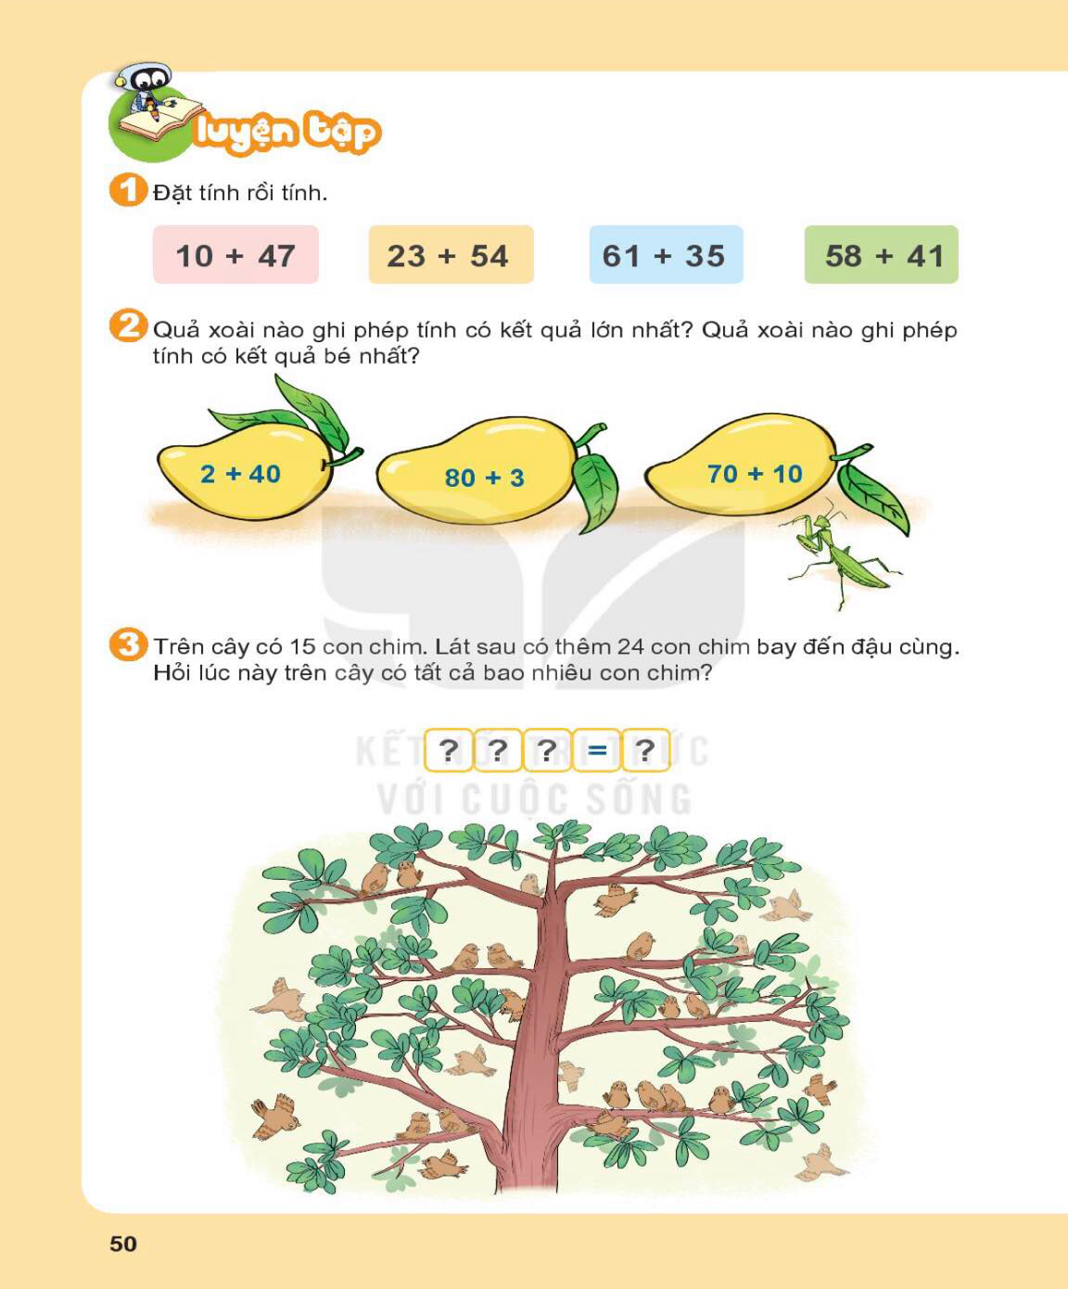
Bài 2. Quả xoài nào ghi phép tính có kết quả lớn nhất ? Quả xoài nào ghi phép tính có kết quả bé nhất?
Quả xoài ghi phép tính có kết quả bé nhất
Quả xoài ghi phép tính có kết quả lớn nhất

Slide 26

GIẢI LAO

Slide 27
Bài 3. Trên cây có 12 con chim. Lát sau có thêm 24 con chim bay đến đậu cùng. Hỏi lúc này trên cây có tất cả bao nhiêu con chim?
?
=
?
=
12
+
?
24
?
36

Slide 28
Luyện tập
Bài 4. Tính nhẩm( theo mẫu)
30 + 20 = ?
3 chục + 2 chục = 5 chục
30 + 20 = 50
10 + 50 = 60
20 + 40 = 60
30 + 30 = 60
b) 30 + 40 = 70
40 + 30 = 70
20 + 50 = 70
c) 10 + 20 = 30
10 + 30 = 40
10 + 40 = 50

Slide 29
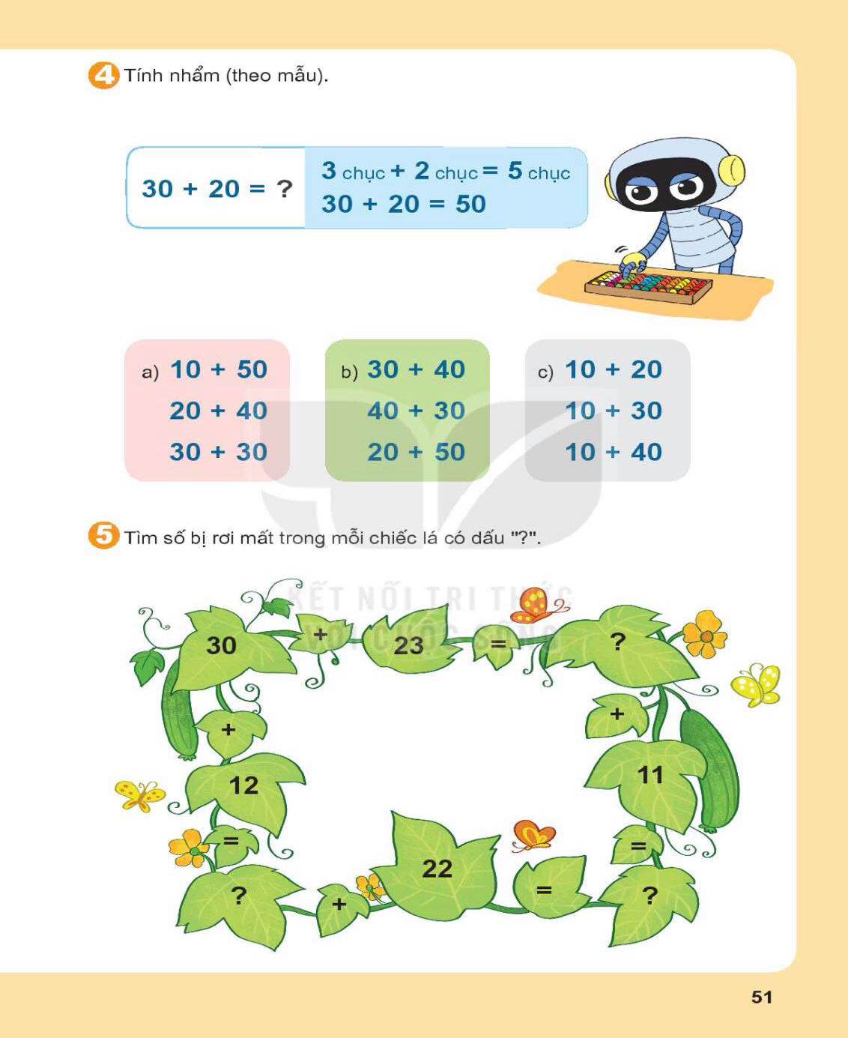
Bài 5. Tìm số bị rơi mất trong mỗi chiếc lá có dấu “?”
53
42
64

Slide 30

Củng cố - Dặn dò
- Nhận xét tiết học
Chuẩn bị bài sau:

Slide 31





CHÀO TẠM BIỆT
Chúc các em chăm ngoan, học giỏi.

